Slide 1
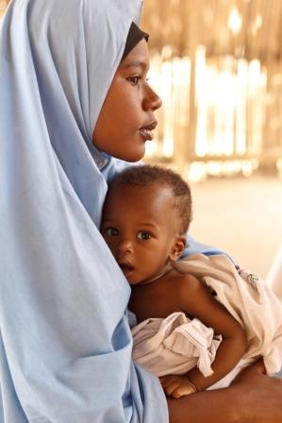
Çocuk Koruma
Eylen Şavur
Antalya-Mayıs 2015

Slide 2
Oturum Hedefleri
Acil durumlarda çocuk korumaya yönelik ana ilke ve yaklaşımlar
Acil durumlarda çocuk korumaya ilişkin stratejiler, ölçütler ve müdahale yöntemler

Slide 3
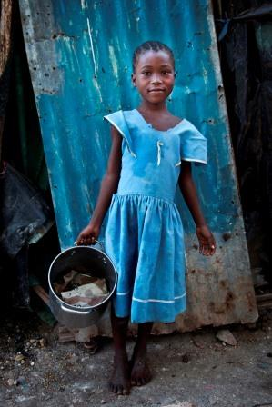
Çocuk Kimdir?
Kimin çocuk, ergen ya da genç olarak kabul edildiği konusunda evrensel olarak belirlenmiş tanımlamalar yoktur. Biyolojik yaş tanımlama yapmak için yeterli değildir.
Çocukluk olgusu farklı ortamlarda çok farklı biçimlerde anlaşılabilir. Yalnızca fiziksel ve ruhsal gelişimi değil ayrıca sosyal ve kültürel ortamı da göz önünde bulundurmak gerekir.
Çocuklar ve ergenler başkalarına olan bağımlılıkları nedeniyle özellikle savunmasız durumdadır ancak sahip oldukları potansiyeli önemsemek gerekir.
Çocuğu merkeze alan bir durum analizi, belirli koşullardaki çocukların ihtiyaçlarını belirlemek ve karşılamak açısından önem taşır.

Slide 4
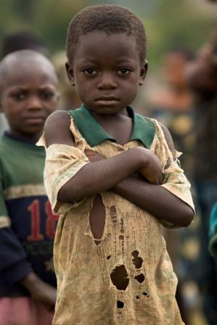
Çocuk Kimdir?
BM Çocuk Hakları Sözleşmesi (1989) Madde 1:
‘Çocuğa uygulanabilecek olan kanuna göre daha erken yaşta reşit olma durumu hariç, onsekiz yaşına kadar her insan’
5395 sayılı Çocuk Koruma Kanunu (2005):
“Daha erken yaşta ergin olsa bile, onsekiz yaşını doldurmamış kişi”
Türk Medeni Kanununa göre;
‘evlenerek ergin olduğu onaylansa dahi 18 yaşını doldurmamış kişiler’
çocuk olarak kabul edilir.

Slide 5
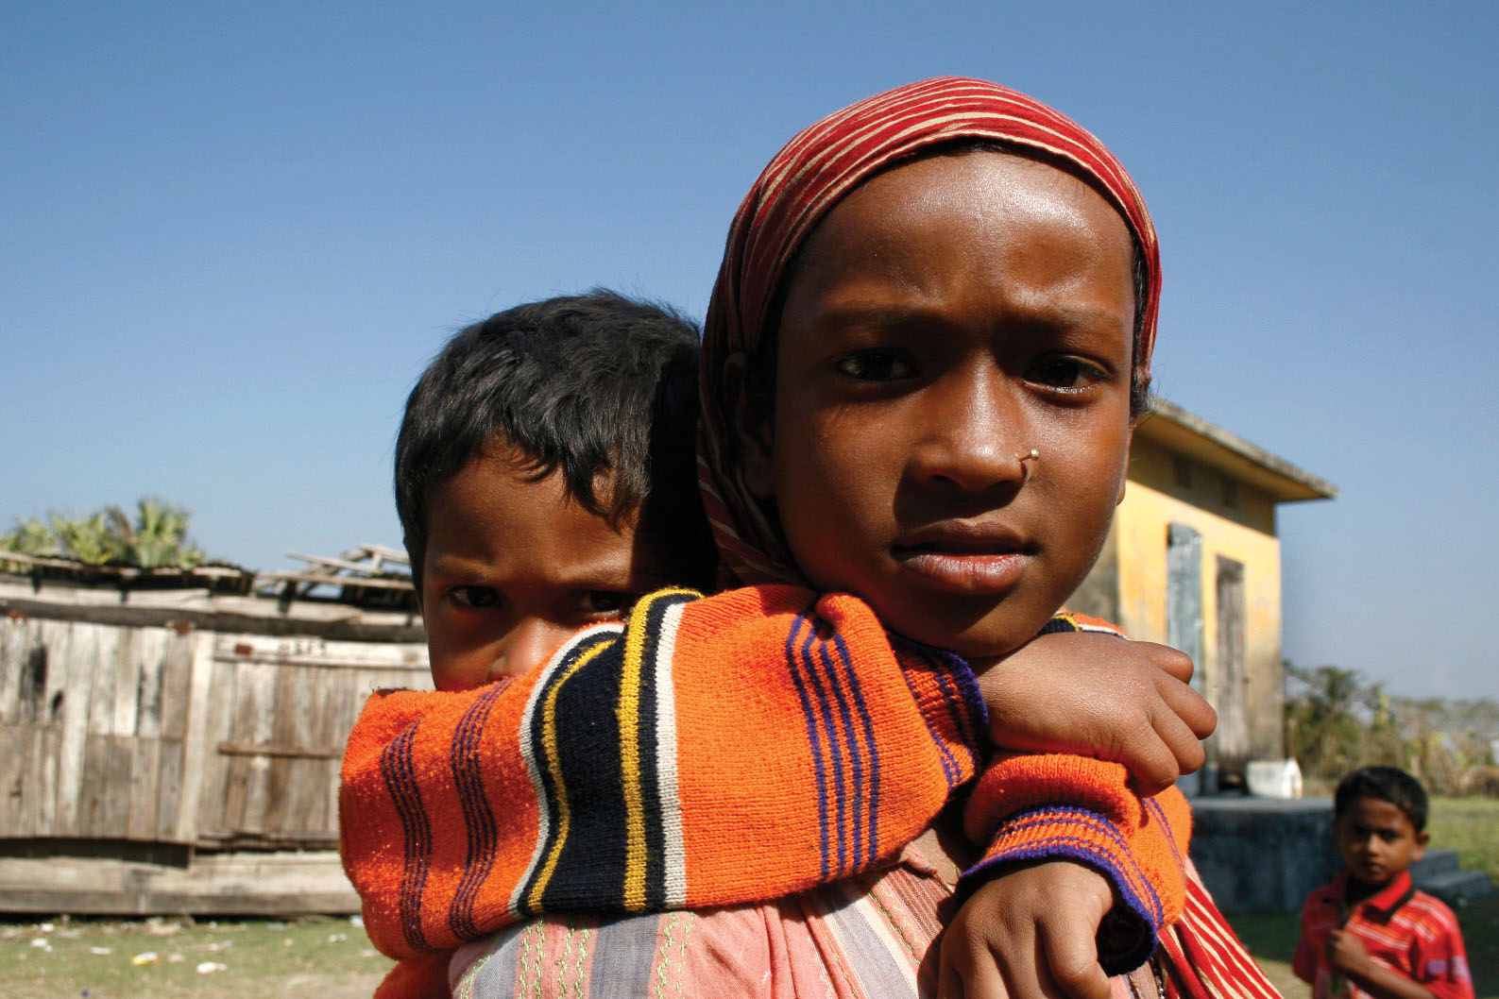
Koruma nedir?
Korunacak olan kim?
Kime ya da Neye karşı korunacak?
Kim koruyacak?

Slide 6
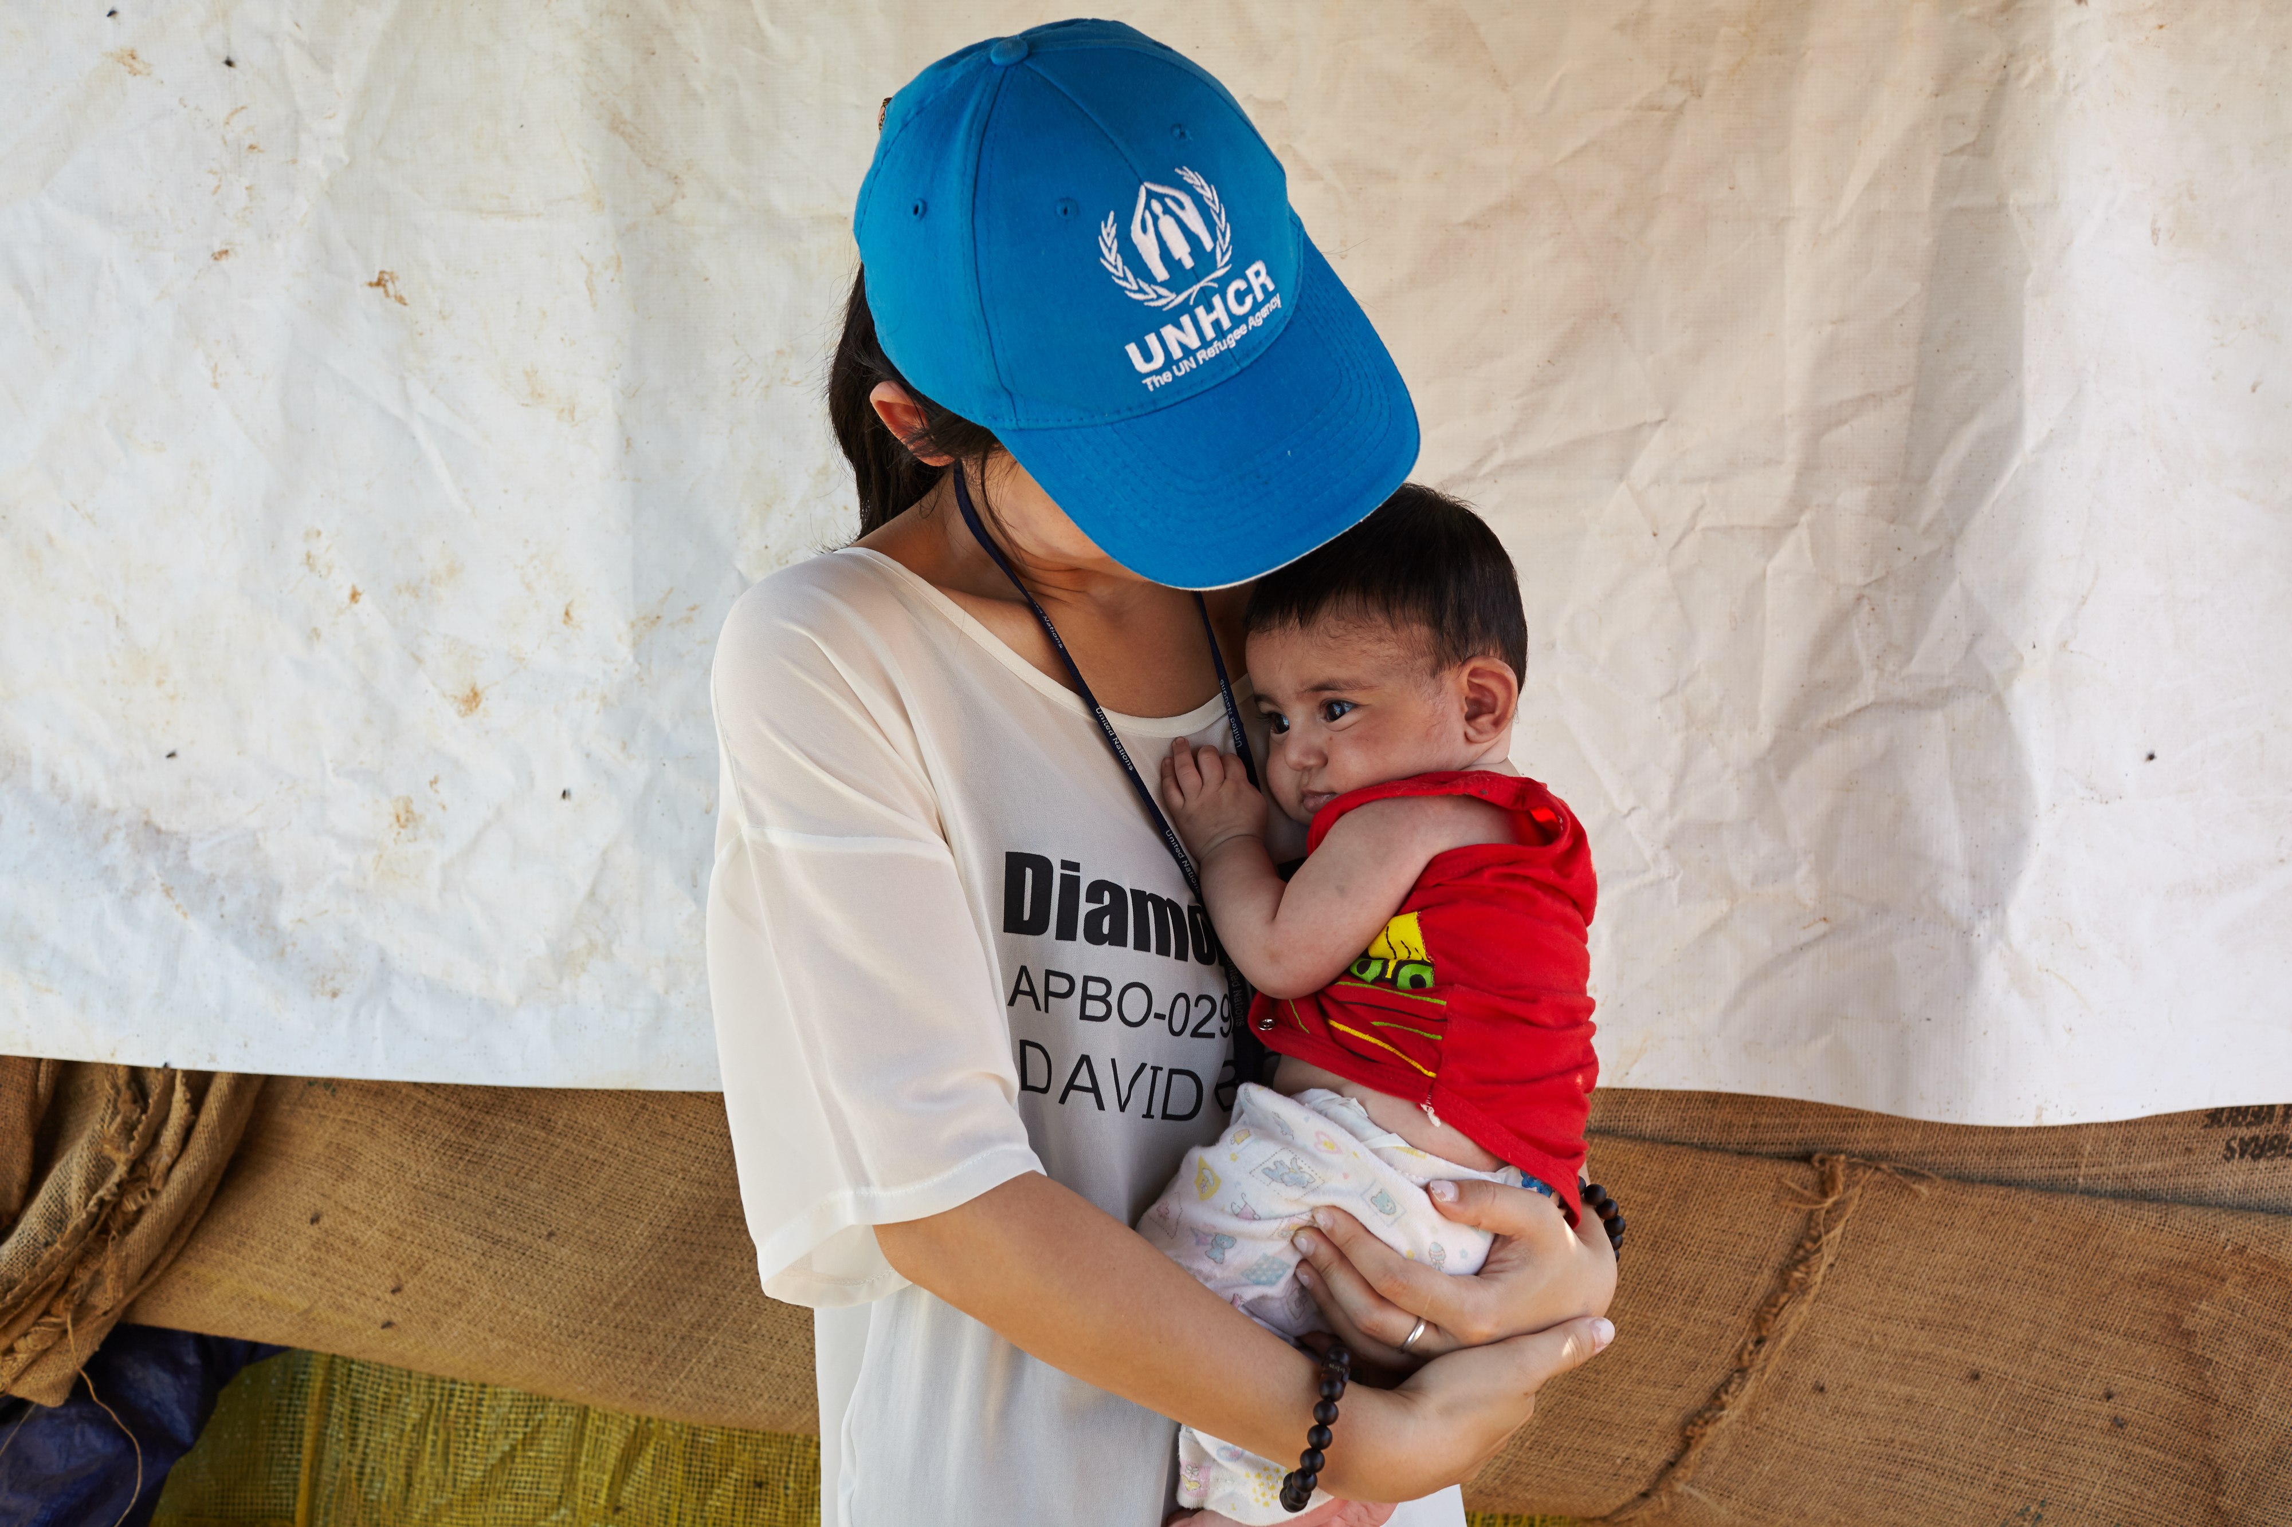
Acil Durumlarda Çocuk Koruma
‘Acil durumdaki çocukların istismar, sömürü ve şiddete maruz kalmalarını önlemek ve bu durumda olanlara yardım etmek’

Slide 7
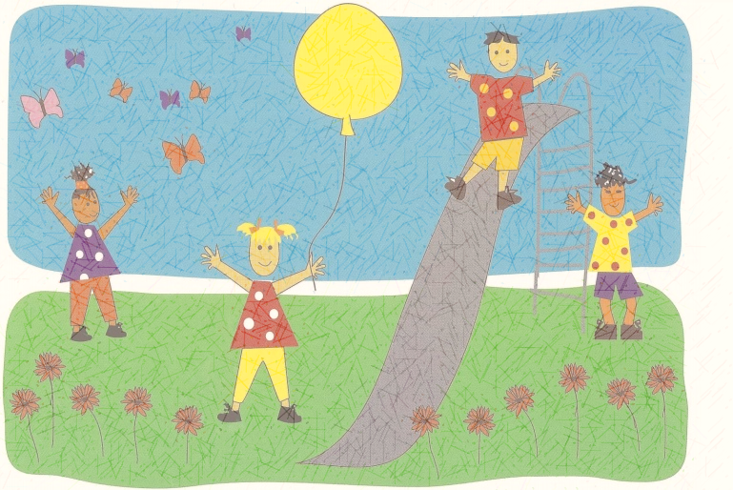
Korunma İhtiyacı Olan Çocuk (SHK 2828)
a) Bedensel, zihinsel, ahlaki, sosyal ve duygusal gelişimi ile kişisel güvenliği tehlikede,
b) İhmal veya istismar edilmiş,
c) Suç mağduru,
d) Ana veya babasız, ana ve babasız,
e) Ana veya babası veya her ikisi de belli değil,
f) Ana ve babası veya her ikisi tarafından terk edilmiş,
g) Fuhuş, dilencilik, alkollü içkileri veya uyuşturucu maddeleri kullanma gibi her türlü sosyal tehlikelere ve kötü alışkanlıklara karşı savunmasız bırakılan ve başıboşluğa
sürüklenen,
h) Suça itilen çocuklardır.

Slide 8
‘Çocuk koruma yaklaşımı’
‘Çocukların korunması tüm toplumu ilgilendiren bir meseledir. Çocuk koruma yaklaşımı;
kız ve erkek çocukların şiddetten ve istismardan uzak olduğu,
geçersiz sebeplerle aileden ayrılmaların önlendiği,
kanunlar, hizmetler, davranışlar ve uygulamalar sayesinde çocukların korunmasızlığının en aza indiği,
bilinen risk faktörlerinin ortadan kalktığı ve çocukların zorluklar karşısında güçlendiği koruyucu bir çevre oluşturmayı amaçlamaktadır.
İnsan haklarını temel alan bu yaklaşım, önleme konusuna dikkat çekmekte; çocukların korunmasına yönelik ulusal kapasiteyi güçlendirerek yardımların etkinliğini arttırmaktadır.
Sonuç olarak, bu yaklaşım çocukların üstlendikleri rol ve sahip oldukları gücü koruyucu çevrenin güçlendirilmesinde önemli faktör olarak görmektedir.’

Slide 9
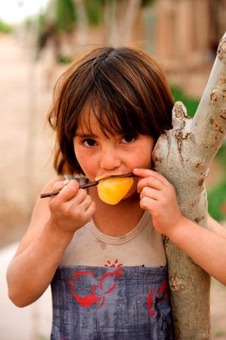
Çocuk Koruma Alanları
Birincil bakıcıların kaybolması / kaybedilmesi
Bakıcılarından Ayrılan ya da Kaybolan Çocuklar
Afet ya da çatışma dolayısıyla yaralanmalar ve hastalıklar
Irk, dil, din, kültür ve sosyal statu yüzünden ayrımcılığa uğrama
Toplum içinde ya da insani yardım çalışanları tarafından istismar
Savaş güçlerine katılma
Kaçakçılık / Sömürü
Yetimhanelere yerleştirilme
Okuldan ayrılma
Çocukları güvende tutan aktivitelerin eksikliği
Temel hizmetlerin eksikliği
Çocuklar tarafından yönetilen evler…

Slide 10
Alıştırma
Samira’nın durumuna uygun koruma konuları nelerdir?

Slide 11
Beden Haritalama
Bir çocuk resmi çizerek ona isim verin
Acil durumların çocukları (olumlu ve olumsuz olarak) nasıl etkilediğini çizdiğiniz resimleri kullanarak tartışın
Çizdiğiniz çocuğu katılımcılarla tanıştırın
Notes:
Guide the small groups to make sure that there are pictures of girls and boys, with at least one child in a refugee context and at least one child with disabilities.

Slide 12
Vücudun bölümleri | Çocuklar acil durumlardan nasıl etkilenir
Baş | Zihinleri; Düşünme şekilleri; Öğrenme biçimleri
Göz | Gördükleri şeyler
Kulaklar | Yetişkinler ve akranlarından duydukları şeyler
Ağız | Yetişkinlerin onlarla konuşma şekilleri; Çocukların yetişkinler ve akranlarıyla konuşma şekilleri
Gövde | Sağlıkları; fiziksel güvenlikleri
Kalp | Hisleri; Kendilerine destek olanlara ilişkin düşünceleri; Kendilerine artık destek olmayanlara ilişkin düşünceleri
Eller ve Kollar | Yaptıkları etkinlikler; Yapamadıkları faaliyetler
Ayaklar ve Bacaklar | Gittikleri yerler; gidemedikleri yerler

Slide 13
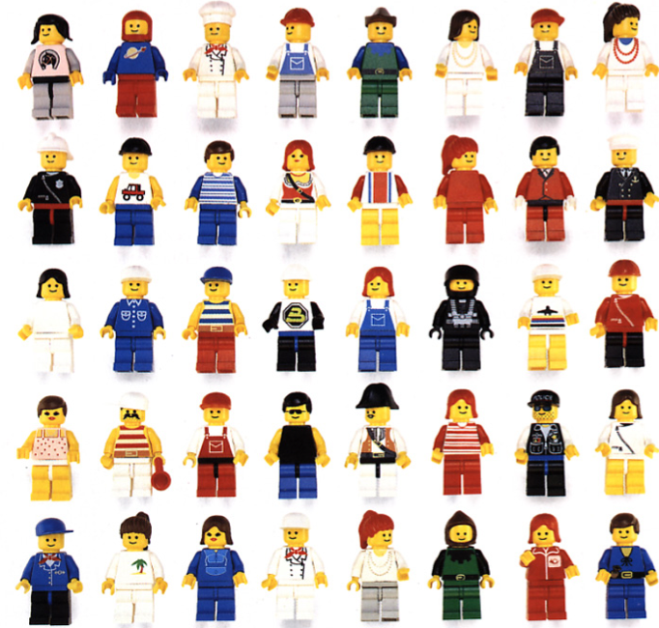
Notes:
Background to UNHCR Persons of Concern (POC) discussion and activity
Taken from the UNHCR Lego Poster, Spot the Refugee?

Slide 14
Acil Koruma Kapsamındakiler
Sığınmacılar
Sığınma arayanlar
Vatansızlar (ya da bu riski taşıyanlar)
Ülke İçinde Yerinden Edilenler (IDPs)
Sürgün tehdidi altında olanlar
Yurda dönenler
Notes:
The term "persons of concern" is used to describe all people whose protection and assistance needs fall within UNHCR’s mandate. When reviewing this list, highlight children of concern in the different groups.
Refugees, as defined in relevant international and regional legal instruments.
A child who has been recognized as a refugee either on the basis of her or his own independent claim, or has been granted derivative status from the recognition of a parent or other customary caregiver as a refugee.
Asylum-seekers, on the basis that they may be in need of international protection, pending the determination of their claims.
A child who has sought international protection and whose claim for refugee status has not yet been determined. A child may also be an asylum seeker by virtue of being cared for by a parent or other customary caregiver who says that she/he/they are refugees.
Returnees, that is, persons of concern who have returned voluntarily to their countries and/or places of origin or habitual residence.
A child who is a former refugee who returns voluntarily to her or his country of origin, whether spontaneously or in an organized fashion.
Stateless persons and – under the mandate to prevent statelessness – persons at risk of becoming stateless.
A child “who is not considered as a national by any State under the operation of its law” A stateless person may be a refugee if he/she is forced to flee the country where he/she usually lives because of a well-founded fear of persecution.
Internally displaced persons in certain circumstances and as part of broader cluster responsibilities.
A child who has “been forced or obliged to flee or to leave [her or his] homes or places of habitual residence, in particular as a result of or in order to avoid the effects of armed conflict, situations of generalized violence, violations of human rights or natural or human-made disasters, and who have not crossed an internationally recognized State border.”
Persons threatened with displacement or otherwise at risk in certain circumstances.

Slide 15
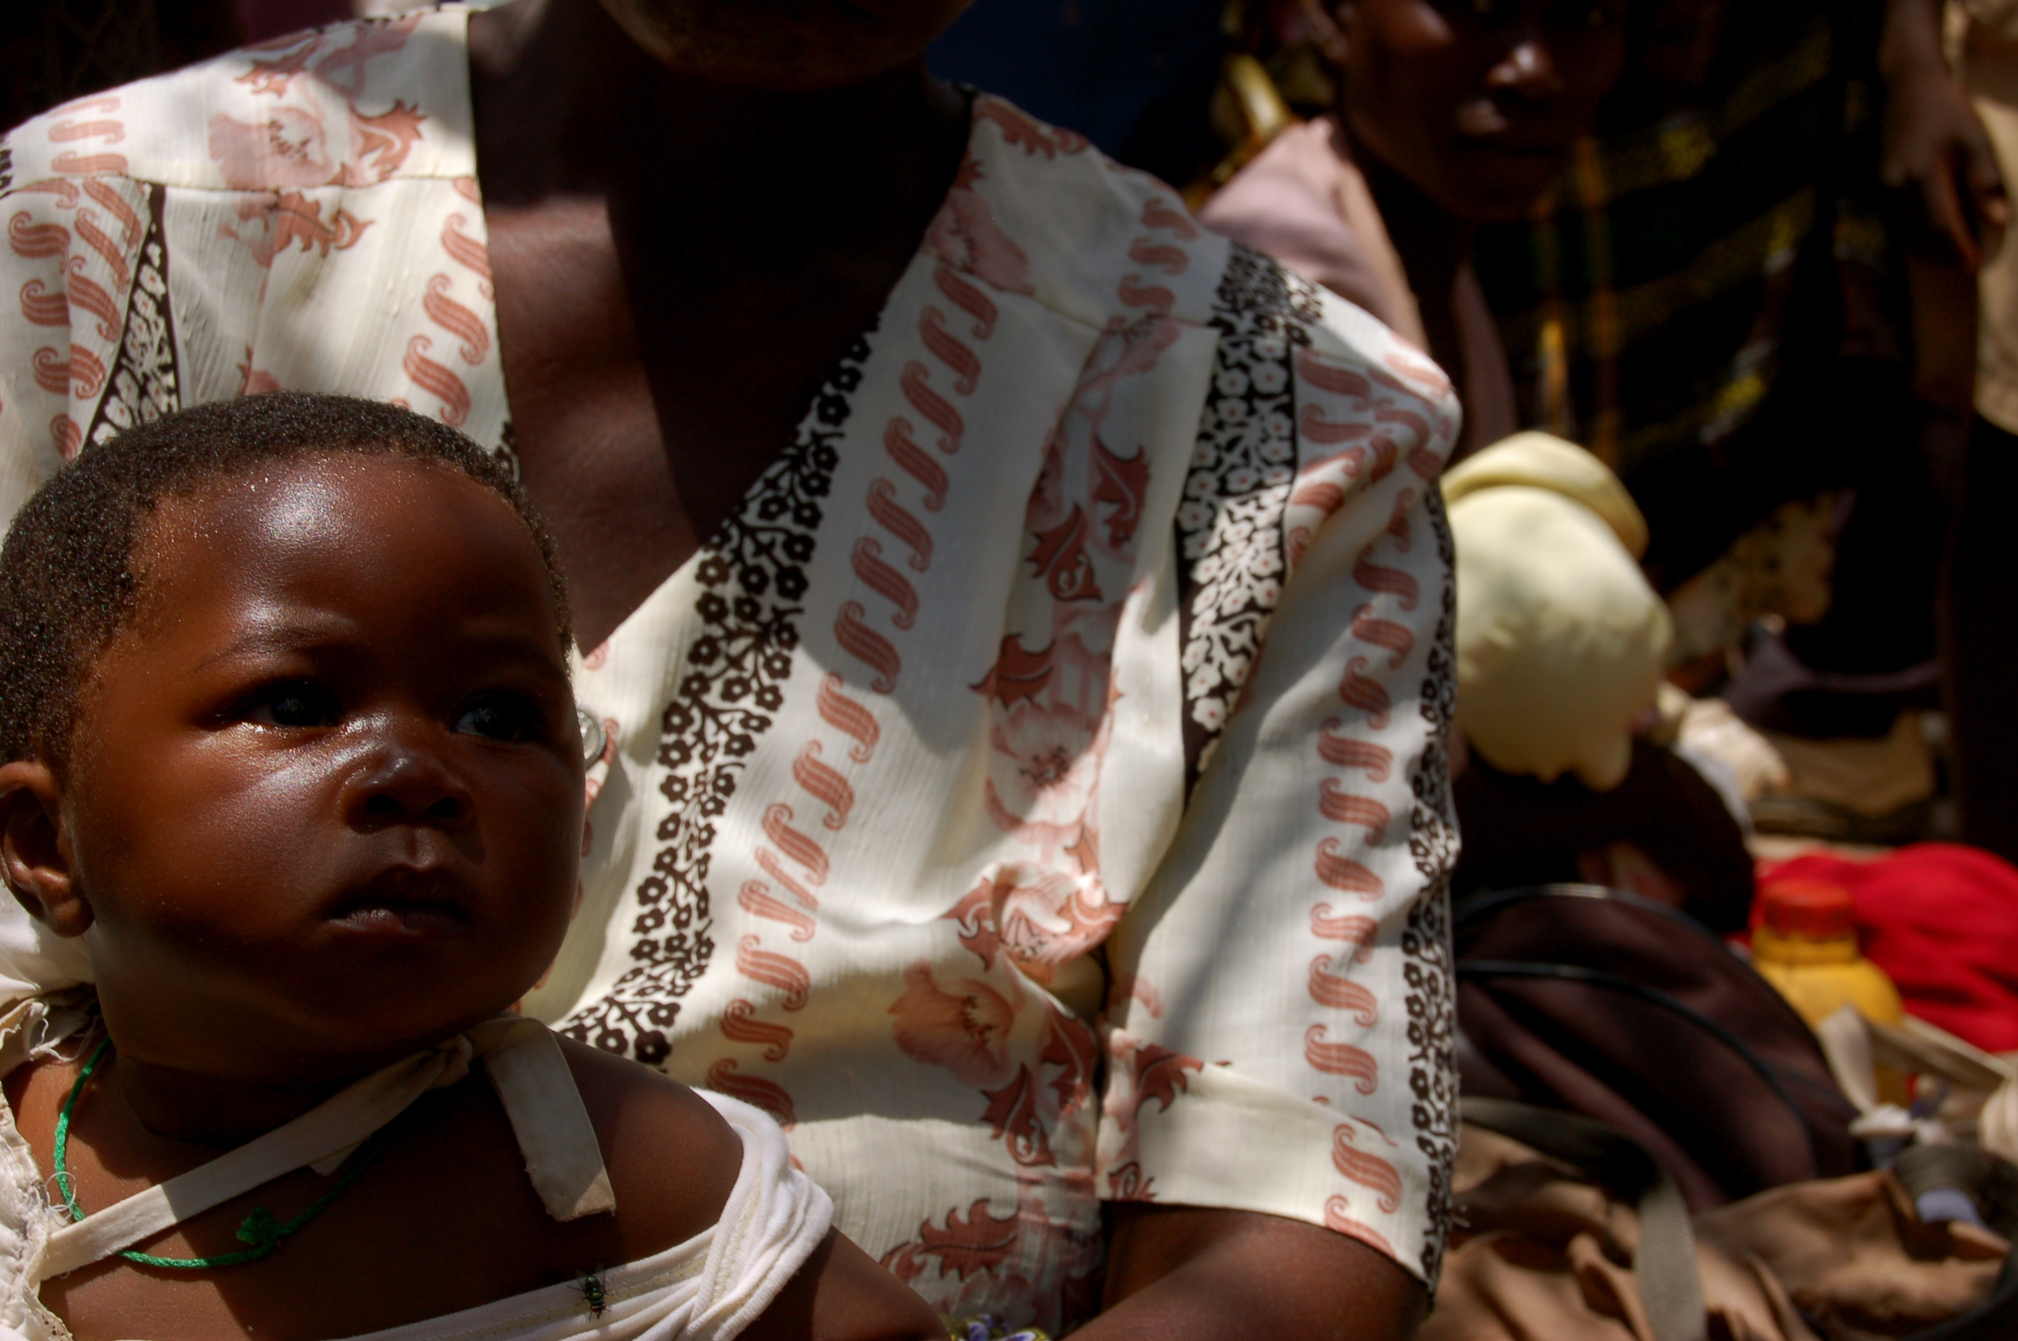
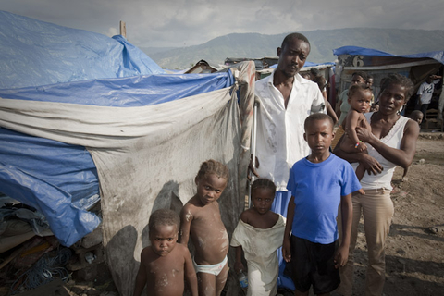
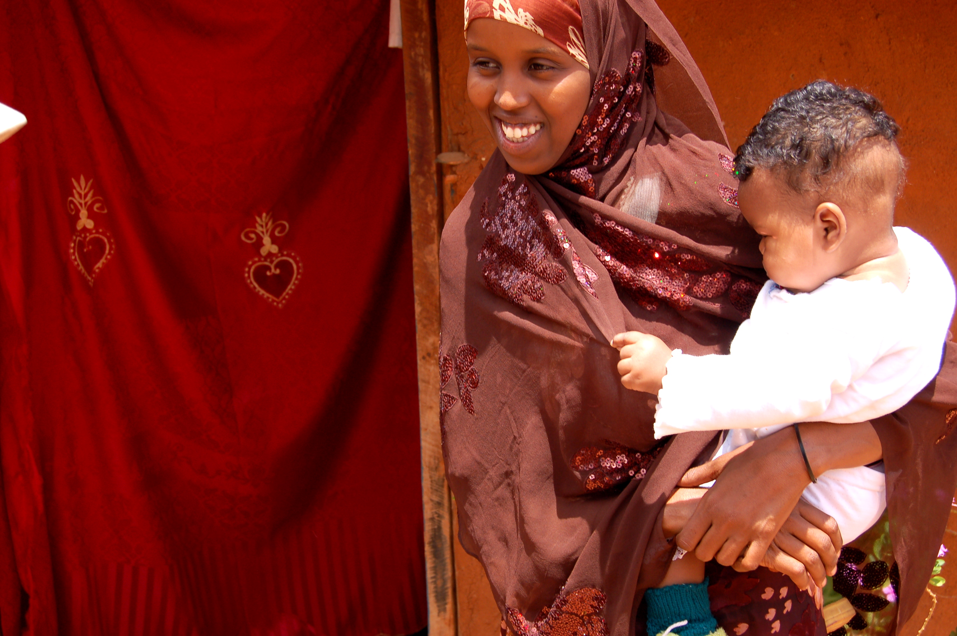
Acil Koruma Kapsamındakiler
46%
54%
ÇOCUK
sığınmacı
vatansız
47%
56%
IDPs
kampta yaşayanlar
Notes:
Children of concern to UNHCR by numbers.
UNHCR, Global Trends, 2011

Slide 16
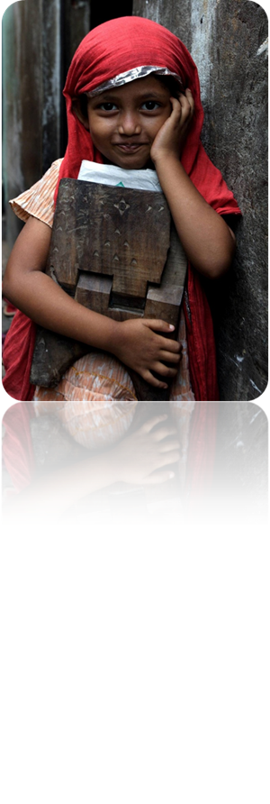
Çocuk Koruma Çerçevesi
6 Temel Hedef:
1. Çocuklar yaşadıkları, eğitim gördükleri ve oynadıkları alanlarda güven içerisinde olmalıdır
2. Koruma programlarına çocukların katılımı sağlanmalıdır
3. Çocukların çocuk dostu uygulamalara erişimleri sağlanmalıdır
Notes:
Link issues raised in the body mapping exercise to the Framework’s 6 goals, reviewing the goals and structure of the framework in plenary
16

Slide 17
Çocuk Koruma Çerçevesi
6 Temel Hedef:
4. Çocuklar resmi kayıt altına alınmalıdır
5. Özel desteğe ihtiyaç duyan çocuklara destek verilmelidir
6. Çocukların yüksek yararını sağlayacak kalıcı çözümler bulunmalıdır
Notes:
Link issues raised in the body mapping exercise to the Framework’s 6 goals, reviewing the goals and structure of the framework in plenary
17

Slide 18
Çocuklara Yönelik Hedefler
Çocuk Koruma Sistem Yaklaşımı
İnsan & Mali Kapasite
Önleme & Müdahale Servisleri
Savunuculuk & Farkındalık Oluşturma
Yasal Çerçeve
Eşgüdüm
Bilgi
Sistem Yaklaşımı:
Duruma yönelik bütüncül bakış açısı benimser
Parçadan bütüne ilerler
Koruyucu çevreyi destekler
Notes:
The Systems Approach:
Takes a holistic view of the situation
Moves away from focus on issues
Promotes a protective environment for children
A child protection system includes functions undertaken by a range of formal and informal actors to prevent, mitigate and respond to the risks faced by children. The system is comprised of six inter-related and multi-sector components including: legal and policy framework, knowledge and data, coordination, human and financial capacities, prevention and response activities and advocacy and awareness-raising .
States are primarily responsible for the protection of children. They need to establish and implement child protection systems, in accordance with international obligations, ensuring non-discriminatory access to all children under their jurisdiction.

Slide 19
Önleme ve Müdahale Gerektiren
Çocuk Koruma Alanları
1. Aileden ayrı düşme
2. Sömürü ve Cinsiyete Dayalı Şiddet
3. Çocukların silahlı gruplara katılması
4. Fiziksel zarar
Notes:
Refer to trunks of trees in CPiE Forrest.
Note that the “Earth” of the CPiE Forrest will be covered in various other sessions.

Slide 20
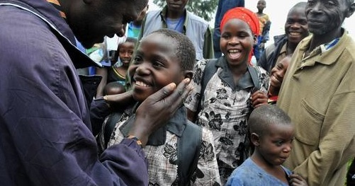
Kimsesiz ve Ailesinden Ayrı Düşmüş Çocuklar
2

Slide 21
Tanımlar
Kimsesiz çocuk: anne babasından VE diğer akrabalarından ayrılmış olan VE kendisine bakacak kimsesi bulunmayan çocuk.
Ailesinden ayrı düşmüş çocuk: anne babasından ya da kendisine bakan yasal ya da ananevi bakıcılarından ayrılan diğer akrabalarıyla birlikte olan çocuk.
Öksüz-yetim: anne babası hayatını kaybetmiş durumdaki çocuk.
Notes:
Facilitator elicits responses from group. This can be done in buzz groups and responses put on VPP cards and posted on the wall/charts under the respective headings.
Facilitator then reviews responses and with the participants shaped the correct associations.

Slide 22
Temel - İkincil Ayrılık Farkı
Temel ayrılık
Acil duruma bağlı olarak aniden yaşanır
örn. Anne baba hayatını kaybeder ya da çocuklar göç sırasında ayrı düşerler
İkincil Ayrılık
Acil durumun dolaylı etkileri (örn. Yoksulluk) sonucunda yaşanır
örn. Çocukların yetimhaneye yerleştirilmesi
Notes:
Ask participants which is most common form of separation in their country

Slide 23
Ayrılığın Gerekçeleri
İstek dışı ayrılıklar
Bir saldırının yarattığı karmaşa sırasında çocuklar kaybolur
Anne baba ya da bakıcılar hayatını kaybeder
Aile bölgeden kaçmak zorunda kaldığında çocuk (hastane, okul vb. yerlerde) ailesinden uzaktadır
Kaçırılır
Anne baba/bakıcı tutuklanır ya da göz altına alınır
Notes:
Ask participants to write reasons for children to be separated in their country on VIPP cards then paste/organise on board (can work in pairs/threes)

Slide 24
Ayrılığın Gerekçeleri
İsteğe bağlı ayrılık
Çocuk güvenlik endişesiyle geçici bir süre için akraba/komşu/tanıdıkların yanına bırakılır
Çocuk anne baba/bakıcı olmaksızın başka yere gönderilir (örn. anne babası memlekette kalırken çocuk akrabalarıyla birlikte sığınmacı kampına gönderilir)
Anne baba daha iyi bakılacağı umuduyla çocuğu bakımevine bırakır
Notes:
Ask participants to write reasons for children to be separated in their country on VIPP cards then paste/organise on board (can work in pairs/threes)

Slide 25
Ayrılığın Gerekçeleri
İsteğe bağlı ayrılık
Çocuk taciz, çalışma ya da benzeri nedenlerle ayrılmaya karar verir
Çocuk (intikam, ailesini koruma ya da başka çaresi olmadığı için) silahlı gruplara katılır
Acil durum sırasında çocuk/bakıcılar başka bir ülkeye geçici olarak sığınır
Notes:
Ask participants to write reasons for children to be separated in their country on VIPP cards then paste/organise on board (can work in pairs/threes)

Slide 26
Ayrılığın Gerekçeleri
İsteğe bağlı ayrılık
Anne baba başka bir bölge ya da ülkeye (iş için) göç eder
Çocuklar sağlık ya da başka nedenlerle tahliye edilir
Yardım kuruluşları yardım faaliyetlerini ailenin ayrı düşmesine neden olacak biçimde yürütür
İnsan ticareti
Notes:
Ask participants to write reasons for children to be separated in their country on VIPP cards then paste/organise on board (can work in pairs/threes)

Slide 27
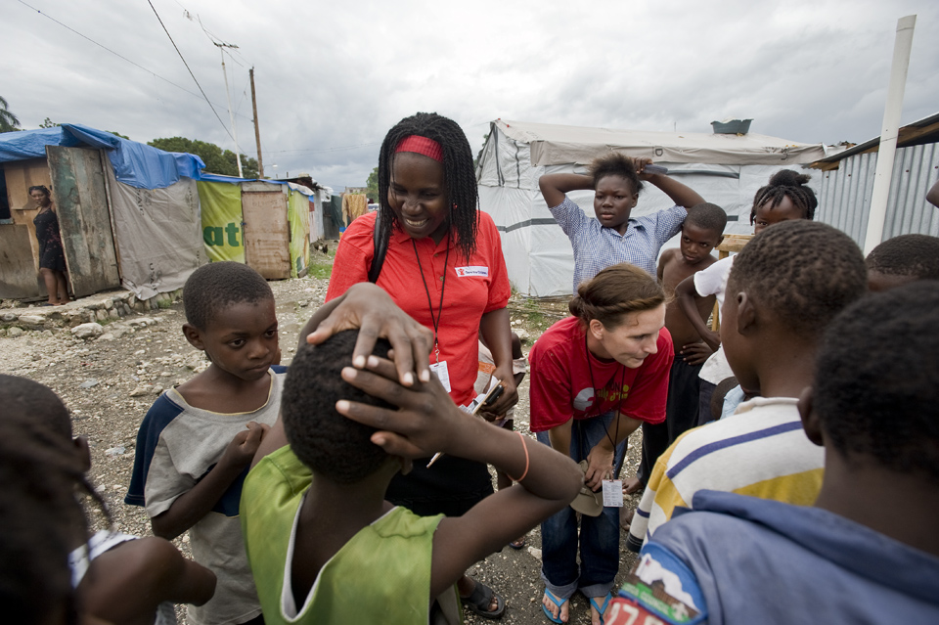
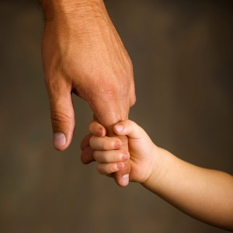
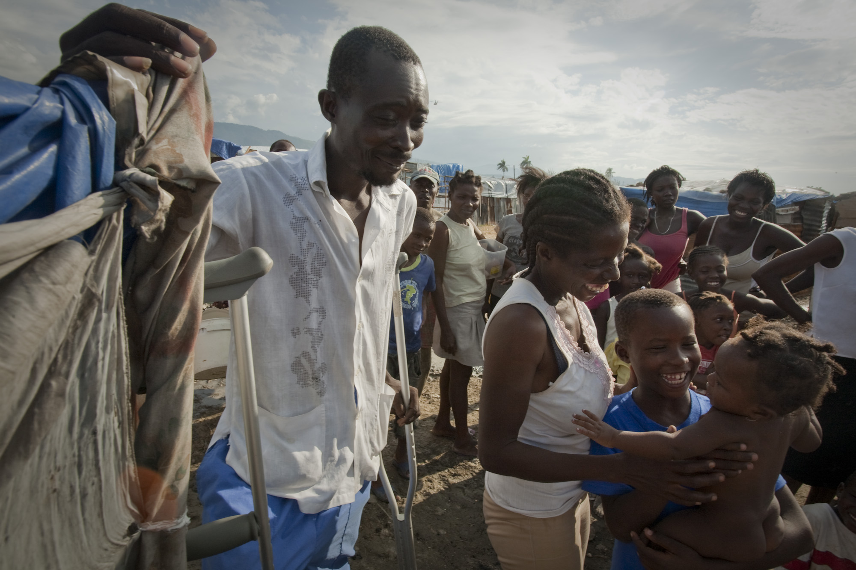
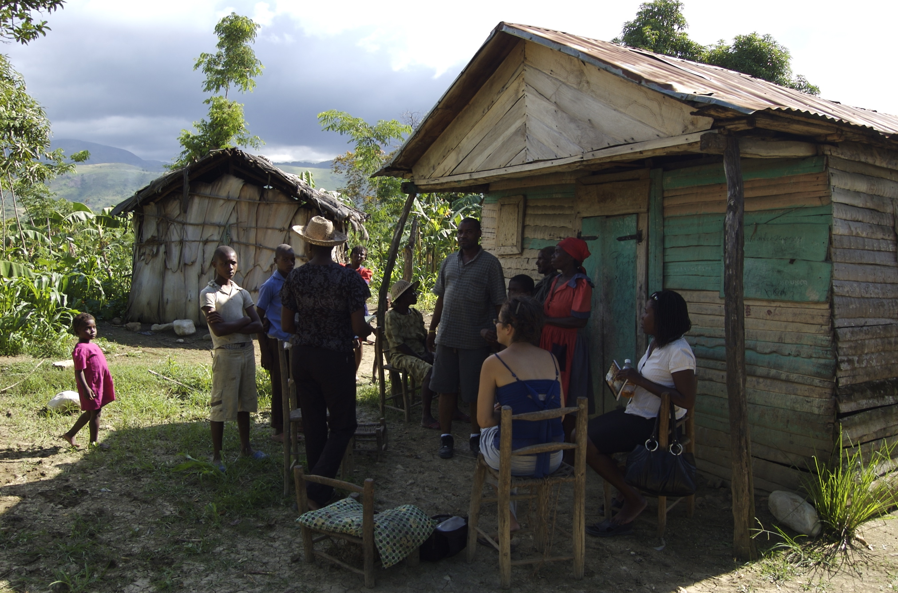
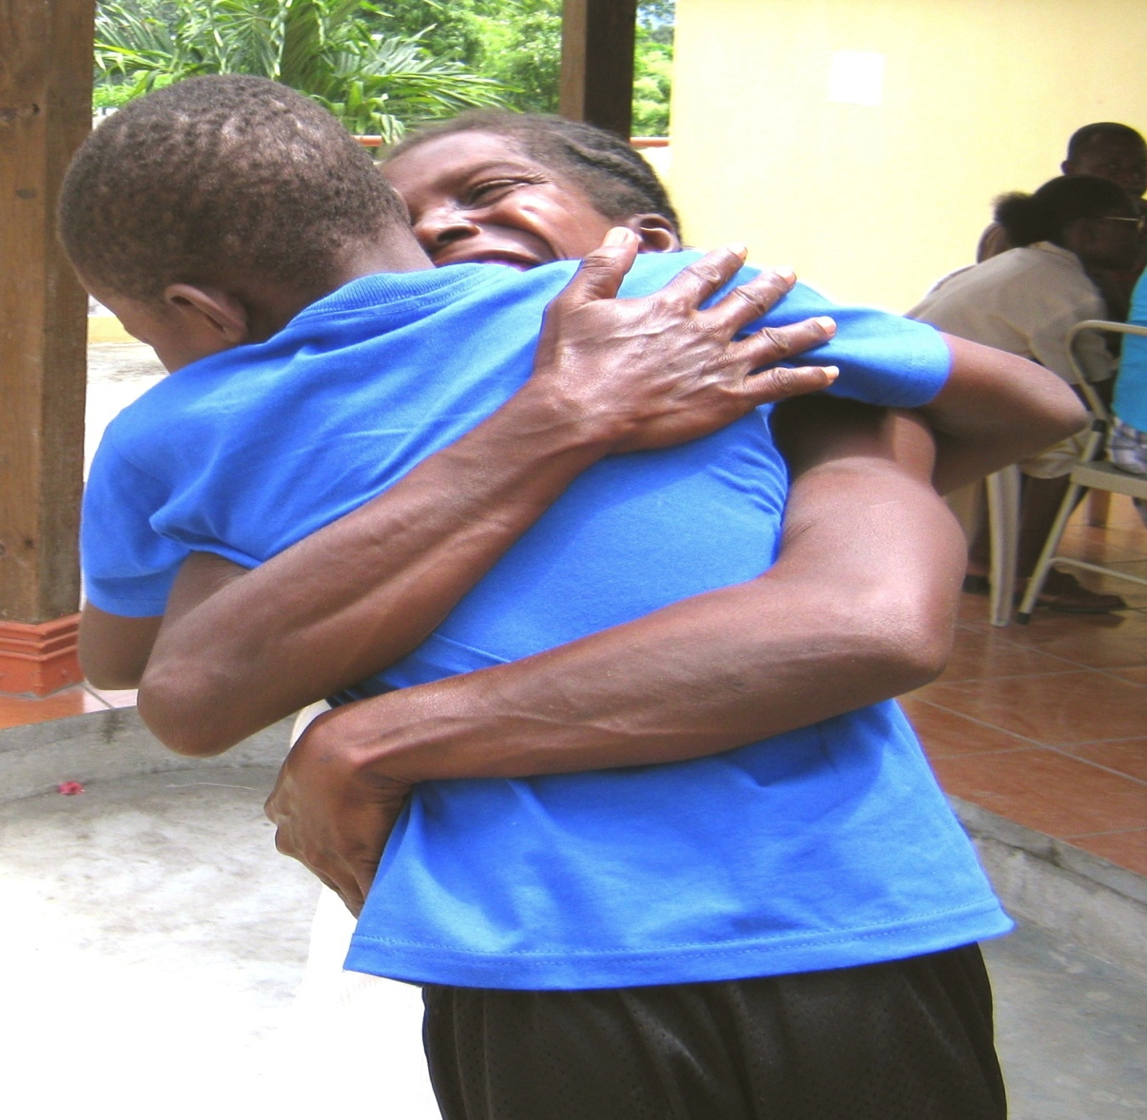
Müdahale (Ailesinden Ayrı Düşmüş ve Kimsesiz Çocuklara Yönelik)
Koruma
Kimlik tespiti & kayıt
Yeniden birleşme sonrası takip
Kayıp Aile üyelerinin aranması & alternatif bakım

Slide 28
Müdahale
Ayrılmanın önüne geçme
Ayrı düşmüş çocuklar ve anne babalarının kimliklerinin tespiti ve kayıt altına alınmaları
Geçici aile bakımının sağlanması, gözlenmesi ve desteklenmesi

Slide 29
Müdahale
Kayıp aile bireylerinin araştırılması ve aile birleşimi çalışmalarının yürütülmesi
Kalıcı bakım düzenlemelerinin yapılması
Yeniden birleşme sonrası takip faaliyetlerinin gerçekleştirilmesi

Slide 30
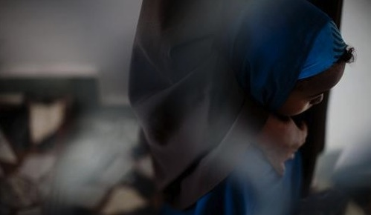
İstismar ve Cinsiyete Dayalı Şiddet
2

Slide 31
Tanımlar
İstismar Çocuğun bir başka kimsenin, yararını, kârını ya da tatminini sağlamak amacıyla çoğu zaman çocuğa zarar verecek şekilde ve adaletten uzak biçimde kullanılması durumuna denir. Böylesi uygulamalar çocuğun fiziksel, ruhsal sağlığına ve de eğitim, ahlak, sosyal ve duygusal gelişimine zarar verir.
Notes:
For all of these:
Done by any person regardless of their relationship to the victim
Done in any setting.

Slide 32
Tanımlar
Cinsiyete dayalı şiddet
Bir kimseye onun oynadığı cinsel rolden kaynaklanan güçsüzlüğüne bağlı olarak verilen her tür fiziksel, cinsel ve ruhsal zarar.
Notes:
For all of these:
Done by any person regardless of their relationship to the victim
Done in any setting.

Slide 33
Tanımlar
Cinsel şiddet Bir kimseye karşı zor kullanarak gerçekleştirilen (cinsel birleşme, cinsel ilişkiye zorlama, istemediği halde cinsel yorumlarda bulunma, cinsel meta olarak kullanma vb.) her tür cinsel eylem.
Notes:
For all of these:
Done by any person regardless of their relationship to the victim
Done in any setting.

Slide 34
İstismar ve CDŞ’in Sonuçları
Sağlık
Fizyolojik/ruhsal
Sosyal/ekonomik
2

Slide 35
Rehber İlkeler
Topluluğun tamamını sürece dahil edin
Programın tasarım, uygulama, gözlem ve değerlendirme aşamalarında yetişkin kadın, erkeklerin yanı sıra kız ve erkek çocukların eşit biçimde katılmasını sağlayın.
Çalışmaları bütün aktörlerin katılımıyla eşgüdümlü ve çok sektörlü şekilde gerçekleştirin.
Her aşamada hesap verebilir olun

Slide 36
CDŞ’e Yönelik Programlar
Hem Önleme Faaliyetlerini Hem de Müdahale Etkinliklerini
İÇERMELİDİR
çünkü
Altta yatan gerekçeleri & diğer unsurları
Sonuçları
HEDEF ALIRLAR

Slide 37
Kapsamlı Müdahale
Zararlı sonuçları en aza indirip daha fazla yaralanma, stres ve kayıp yaşanmasını önleyin
Bu hizmetler arasında eşgüdüm ve işbirliği sağlayın
Sağlık
Psiko-sosyal Destek
Vaka yönetimi dahil sosyal yardım
Kanuni yardım /tazminat
Emniyet ve güvenlik
Gözlem ve Raporlama

Slide 38
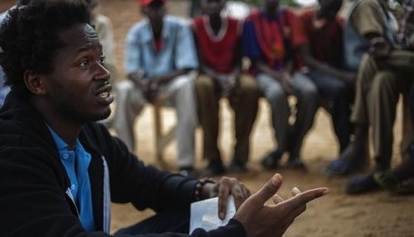
Çocukların silahlı gruplara katılması ya da kullanılması
2

Slide 39
Tanım
Silahlı bir kuvvet ya da gruba katılmış çocuk ifadesi 18 yaşından küçük olmakla birlikte silahlı bir kuvvet ya da grup tarafından silah altına alınmış ya da kullanılmakta olan kimseler için kullanılır.
…çocukların herhangi bir şekilde savaşçı, aşçı, haberci, casus ya da cinsel amaçlar için kullanımını kapsar ancak bunlarla sınırlı değildir.
Paris Sözleşmesi

Slide 40
Silah Altına Alınmanın Önlenmesi ve Müdahale
Riskler ve zararlar konusunda farkındalık yaratılması
Çocukları bu şekilde davranmaya iten yöntem ve gerekçelerin gözlenmesi
Hesap verebilirliğin sağlanması
Çocuk, genç ve topluluklara alternatif sunulması örn. Eğitim, iş imkanları, beceri kazandırma vb.

Slide 41
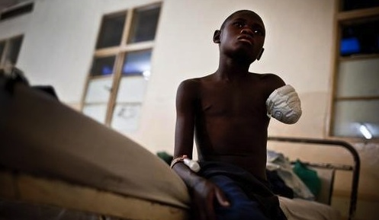
Fiziksel Zarar
2

Slide 42
Tanım
Çocuklara yönelik çevre ya da insan kaynaklı her tür bedensel zarar, yaralanma, sakatlanma ya da can kaybı durumu. Buna fiziksel zararın yanı sıra genel şiddet, taciz ya da istismar da neden olabilir.
Notes:
Ask for examples of ‘generalized violence, abuse, exploitation’ of children:
Violence – ex: corporal punishment;
Abuse – physical or sexual abuse;
Exploitation – hazardous labour, etc.
Any bodily harm, injury, maiming or death that can be caused by any environmental or man-made threats to children. In addition to physical harm that may be caused by generalized violence, abuse, or exploitation of children:
in situations of natural disaster these can include floods, landslides, houses and schools collapsing, etc.
in conflict settings these may include landmines, youth violence and killing and maiming of children, torture of children, etc.
in all settings, these include ‘ordinary’ risks such as road accidents, drowning, burns, bites, falls, etc.
In settings where the situation contributes to heightened stress and increased prevalence of violence in the family, school, community, etc.

Slide 43
Bedensel Zarara Müdahale
Başlıca riskler ve mevcut müdahale yöntemlerini tespit edin.
Güvenli bölgeler oluşturun ve riskleri önleyip azaltacak faaliyetleri teşvik edin.
Güvenlik, riskler ve bunların nasıl önlenebileceği konularında toplum temelli mesajlar verin.
Müdahale programlarının oluşturulması, kullanımı ve kalitesine destek sağlayın.

Slide 44
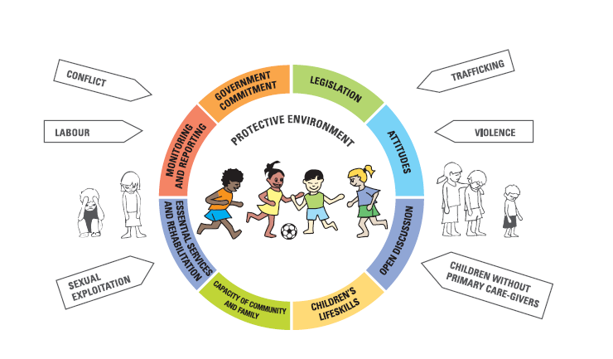
Koruyucu Çevre
3

Slide 45
Alıştırma
Çocuk korumaya yönelik bir program alanındaki tabloyu doldurun.
Bölgenizdeki olası 3 risk/tehdit belirleyin
Her risk/tehdit için önleme ve müdahale stratejinizi belirlemede size destek olabilecek ÇKAS’ı kullanın.
15 dakikanız var!
Notes:
Note use of colour-coordinated post-its
Provide flip-charts with matrix already drawn up for each group or refer to the next slide to guide participant groups to draw their own.

Slide 46
Alıştırma
Program Alanı
Riskler / Tehditler | Önleme Stratejileri | Müdahale Stratejileri
1.
2.
3.
Notes:
Assemble participants into 4 groups:
Family separation
Exploitation and gender-based violence
Recruitment and use of children by armed forces and armed groups
Physical harm
Explain what is meant by prevention and response strategies.

